Slide 1
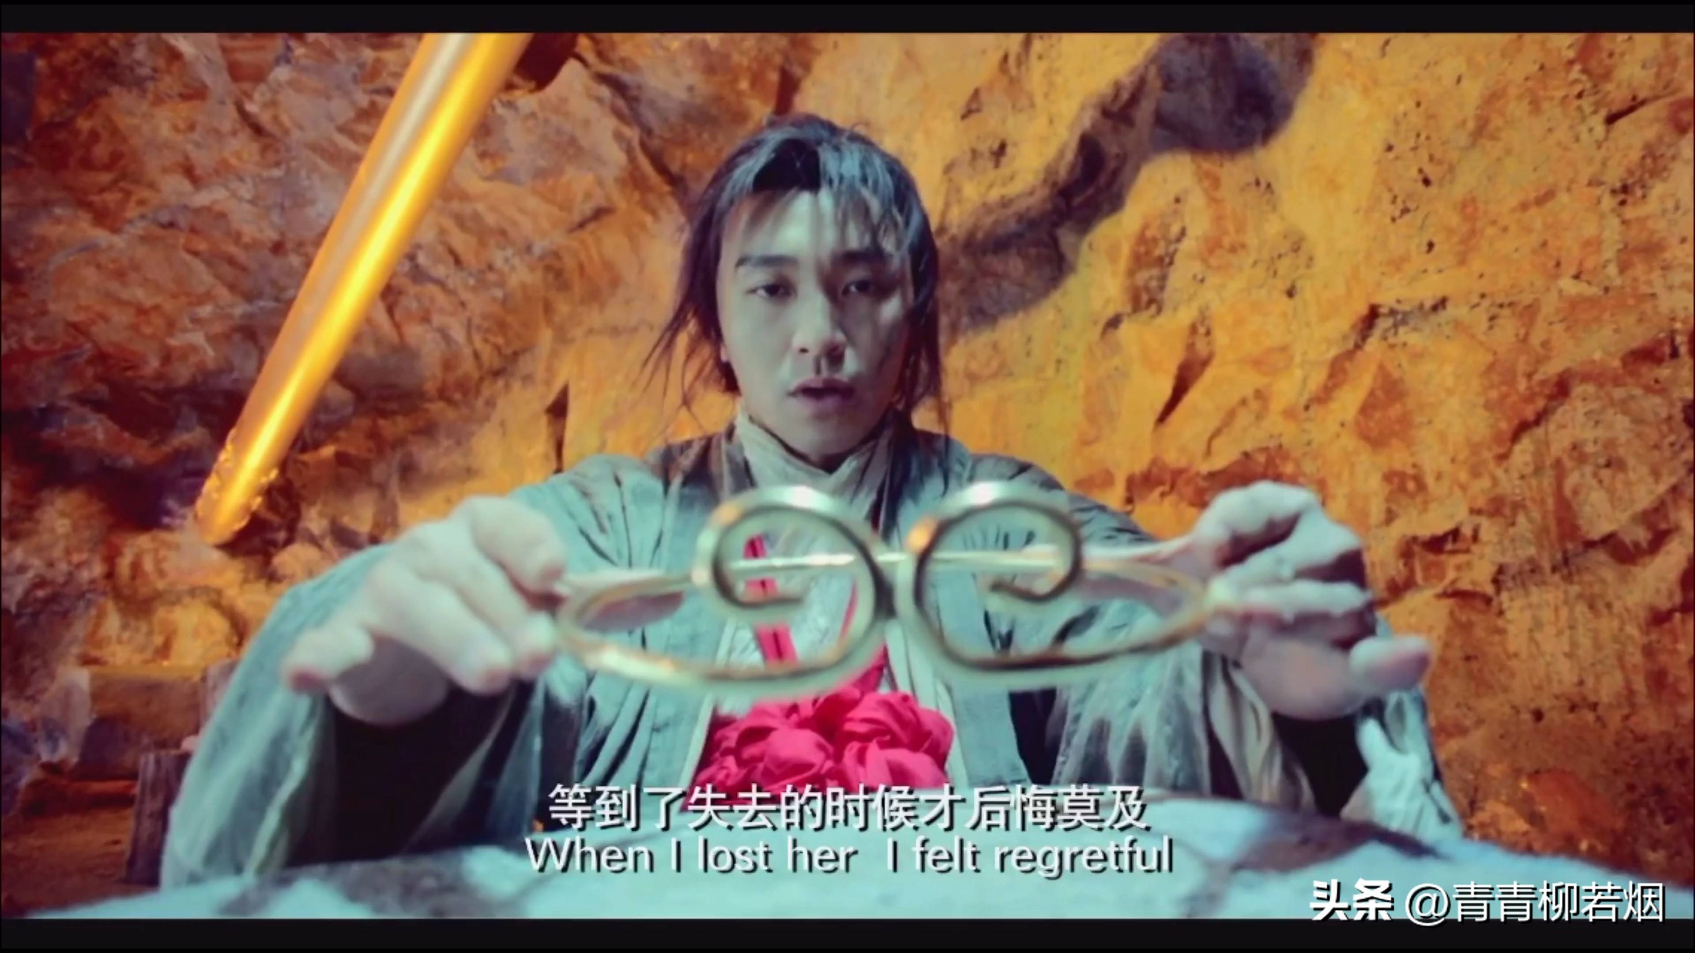
大话西游
周星驰导演 · 经典奇幻爱情电影
1995 · 月光宝盒 / 仙履奇缘
一部讲爱情、讲成长的经典
Notes:
大家好，今天想和大家分享一部经典的华语电影——《大话西游》。这是周星驰导演并主演的奇幻爱情喜剧，于1995年上映，分为《月光宝盒》和《仙履奇缘》上下两集。这部电影乍看是无厘头的搞笑，再看却满是深情与人生，被无数人奉为心目中的经典。

Slide 2
影片概览
DA HUA XI YOU · OVERVIEW
片名
导演 / 主演
上映
月光宝盒 / 仙履奇缘
周星驰
1995 年
上下两集，同一故事
自导自演，塑造至尊宝
中国香港
类型
片长
地位
喜剧 / 奇幻 / 爱情
两集各约 90 分钟
华语 cult 经典
无厘头 + 深情
故事完整贯穿
历久弥新
大话西游
02 / 08
Notes:
我们先来快速认识这部影片。它分为《月光宝盒》和《仙履奇缘》上下两集，讲述同一个完整的故事。导演兼主演是周星驰，他在片中塑造了至尊宝这个深入人心的角色。影片于1995年在中国香港上映，类型上融合了喜剧、奇幻与爱情。两集片长各约九十分钟，如今已成为华语影坛的 cult 经典，历久弥新。

Slide 3
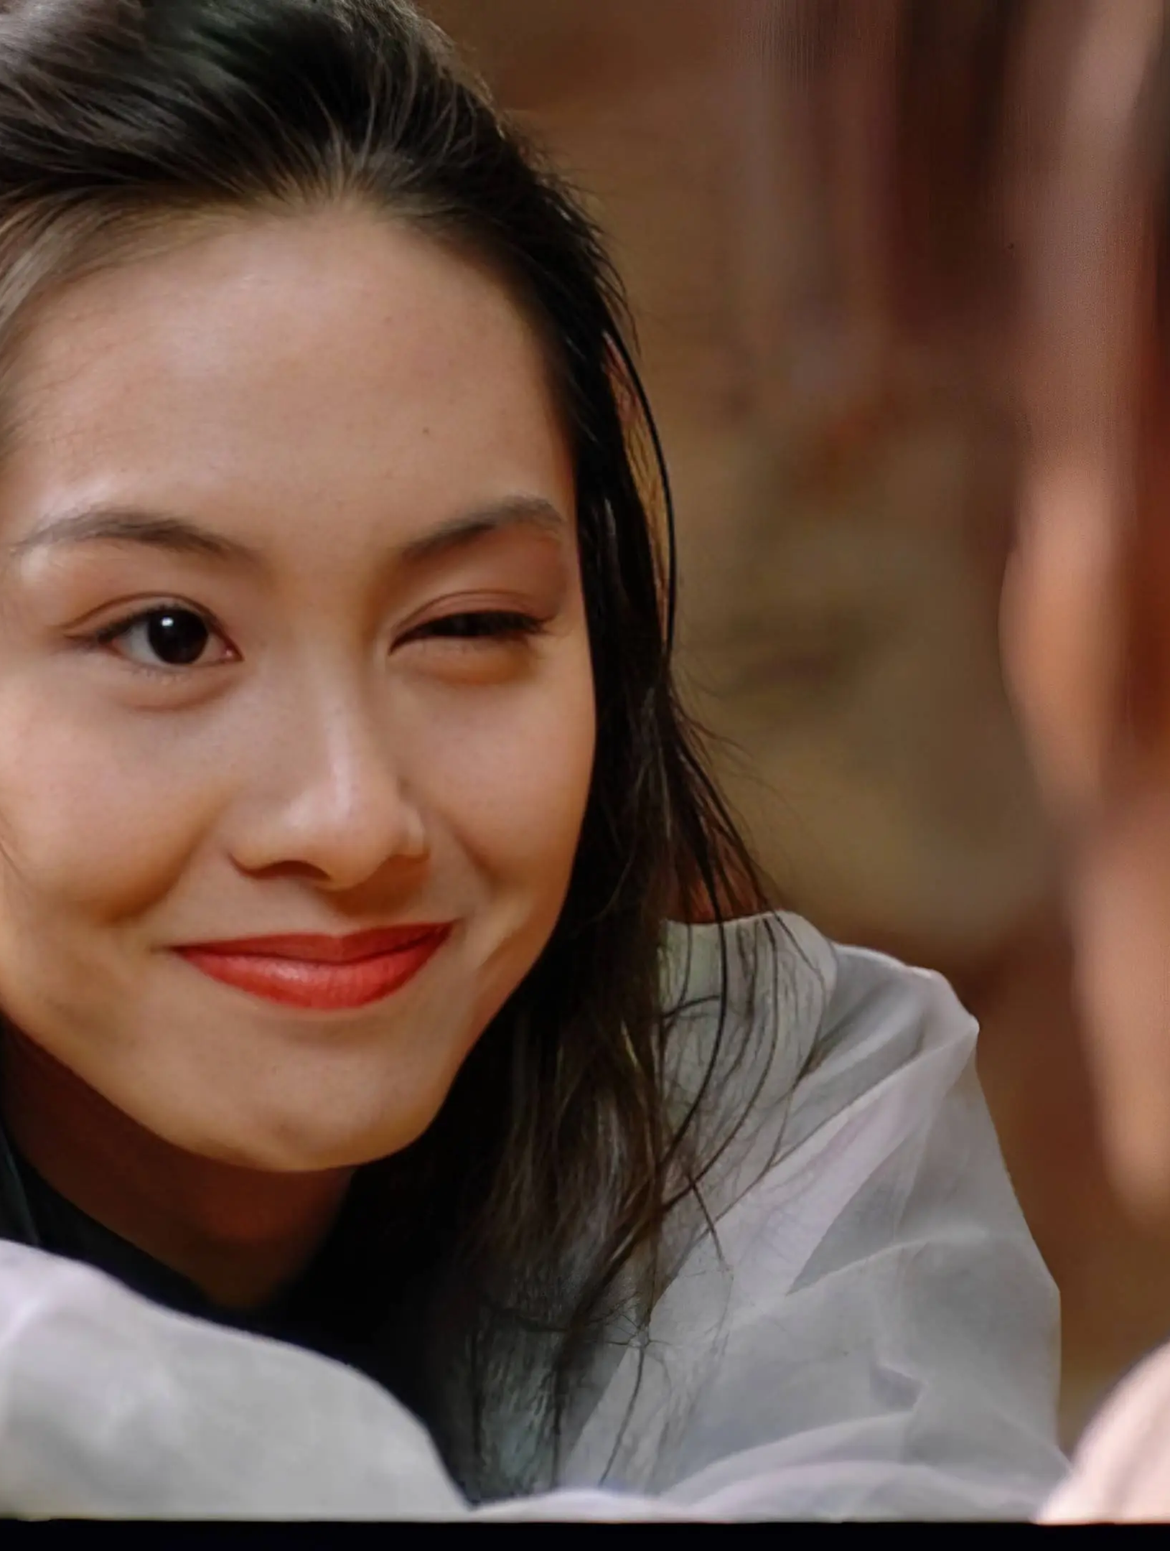
剧情简介
PLOT · 一个穿越五百年的爱情
序章 · 占山为王
1
至尊宝率众盘踞五岳山，自称齐天大圣
邂逅 · 月光宝盒
2
紫霞仙子出现，月光宝盒开启时空穿梭
穿越 · 寻觅真爱
3
反复穿梭五百年，只为寻找心中所爱
抉择 · 情义两难
4
白晶晶与紫霞之间，纠缠不去的爱情纠葛
顿悟 · 戴上金箍
5
化身齐天大圣，随唐僧踏上西天取经之路
尾声 · 宿命一笑
城墙之上相视一笑，所有故事尽在其中
大话西游
03 / 08
Notes:
接下来看看它的剧情。故事从至尊宝率众盘踞五岳山、自称齐天大圣开始。一次邂逅，紫霞仙子和月光宝盒的出现，让时空穿梭就此展开。至尊宝反复穿梭五百年，只为寻觅心中所爱。而在白晶晶与紫霞之间，他陷入了情义两难。最终，他戴上金箍，化为齐天大圣，随唐僧踏上西天取经之路。城墙之上，两人相视一笑，所有宿命与遗憾尽在这一笑之中。

Slide 4
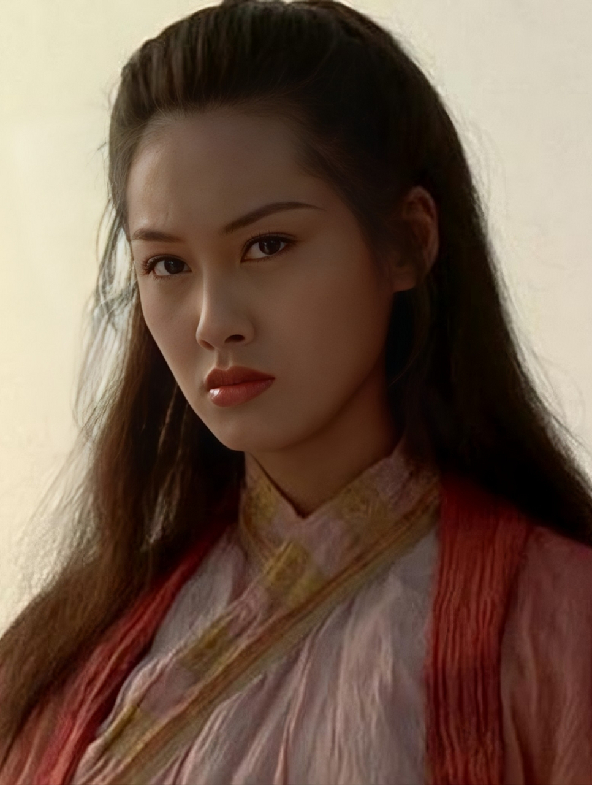
主要角色
CAST · 每个角色都是经典
至尊宝 / 孙悟空
尊
周星驰 饰 · 从玩世不恭到扛起宿命
紫霞仙子
紫
朱茵 饰 · 天真而执着，追逐真爱
白晶晶
晶
莫文蔚 饰 · 敢爱敢恨，情根深种
唐僧
唐
罗家英 饰 · 啰嗦经典，笑点担当
牛魔王
牛
陆树铭 饰 · 妖界霸主，剧情反派
大话西游
04 / 08
Notes:
这个故事之所以动人，离不开这些经典角色。至尊宝，也就是孙悟空，由周星驰饰演，他从玩世不恭一路成长为扛起宿命的人。紫霞仙子由朱茵饰演，天真而执着，勇敢追逐真爱。白晶晶由莫文蔚饰演，敢爱敢恨、情根深种。唐僧由罗家英饰演，啰嗦的模样成了全片的笑点担当。而牛魔王则由陆树铭饰演，是这场情缘的反派。

Slide 5
主题与内涵
THEME · 欢笑背后的深情
爱情
成长
宿命
爱而不得，放下的成全
从玩世不恭到背负责任
五百年轮回，执念与救赎
“我猜中了前头，
反讽
可我猜不着这结局。”
喜剧外衣下的悲情内核
—— 紫霞仙子
欢笑让人亲近，遗憾让人铭记。
《大话西游》用无厘头的表面，讲透了深情与人生。
大话西游
05 / 08
Notes:
欢笑背后，《大话西游》讲的是深刻的主题。关于爱情，它说的是爱而不得、放下成全；关于成长，是从玩世不恭到背起责任；关于宿命，是五百年轮回里的执念与救赎；而它最大的反讽，是喜剧的外衣下藏着一颗悲情的内核。紫霞那句“我猜中了前头，可我猜不着这结局”，道尽了全片的深情与无奈。欢笑让人亲近，遗憾让人铭记，这正是这部电影的魅力。

Slide 6
经典名场面与台词
ICONIC SCENES & LINES
名场面
月光宝盒穿梭
曾经有一份真诚的爱情放在我面前
咒语开启时空之门
我没有珍惜，直到失去才后悔莫及
戴上金箍
舍爱去爱的决断
我的意中人是个盖世英雄
城墙之约
他会踏着七彩祥云来娶我
相隔五百年的告白
你看那个人，好像一条狗啊
—— 至尊宝 与 紫霞仙子
那些笑过又哭过的瞬间，
定格成一代人的记忆。
大话西游
06 / 08
Notes:
说到经典，就不能不提那些让人笑中带泪的名场面和台词。“曾经有一份真诚的爱情放在我面前，我没有珍惜，直到失去才后悔莫及”，成了无数人的青春注脚。紫霞说，她的意中人是个盖世英雄，会踏着七彩祥云来娶她。而至尊宝那句“你看那个人，好像一条狗啊”，更是让人心头一紧。月光宝盒的穿梭、戴上金箍的决断、城墙之约的告白，那些笑过又哭过的瞬间，就这样定格成了一代人的记忆。

Slide 7
文化影响与地位
IMPACT · 跨越三十年的经典
华语喜剧与奇幻的里程碑
9.0
开创了“无厘头”喜剧与奇幻题材的先河
豆瓣评分（大圣娶亲）
开创“无厘头”文化
周星驰式台词成为全民流行语
30+ 年经久不衰
从被质疑到封神，历久弥新
被反复致敬与引用
无数电影、综艺、网络文化竞相致敬
从票房失利到文化符号
时间证明了一切
周星驰导演生涯代表作
奠定其喜剧天王的地位
一代人的青春记忆
豆瓣高分，网络时代再度翻红
大话西游
07 / 08
Notes:
再看它的影响与地位。《大话西游》是华语喜剧与奇幻电影的里程碑，开创了“无厘头”文化，周星驰的台词成了全民流行语。它被无数电影、综艺和网络文化反复致敬与引用，是周星驰导演生涯的代表作，奠定了他喜剧天王的地位。如今，这部豆瓣高分作品成为一代人的青春记忆，在网络时代再度翻红，真正经久不衰。从当年的票房失利，到如今的文化符号，时间已经证明了一切。

Slide 8
结语
一部讲爱情、讲成长的经典，历久弥新
《大话西游》—— 献给那些放不下的人
谢谢观看
大话西游 · 2026
Notes:
最后做个小结。无论看多少遍，《大话西游》都是一部讲爱情、讲成长的经典，历久弥新。它献给每一个放不下的人，也提醒我们珍惜眼前。今天的分享就到这里，谢谢大家的观看。

